Slide 1
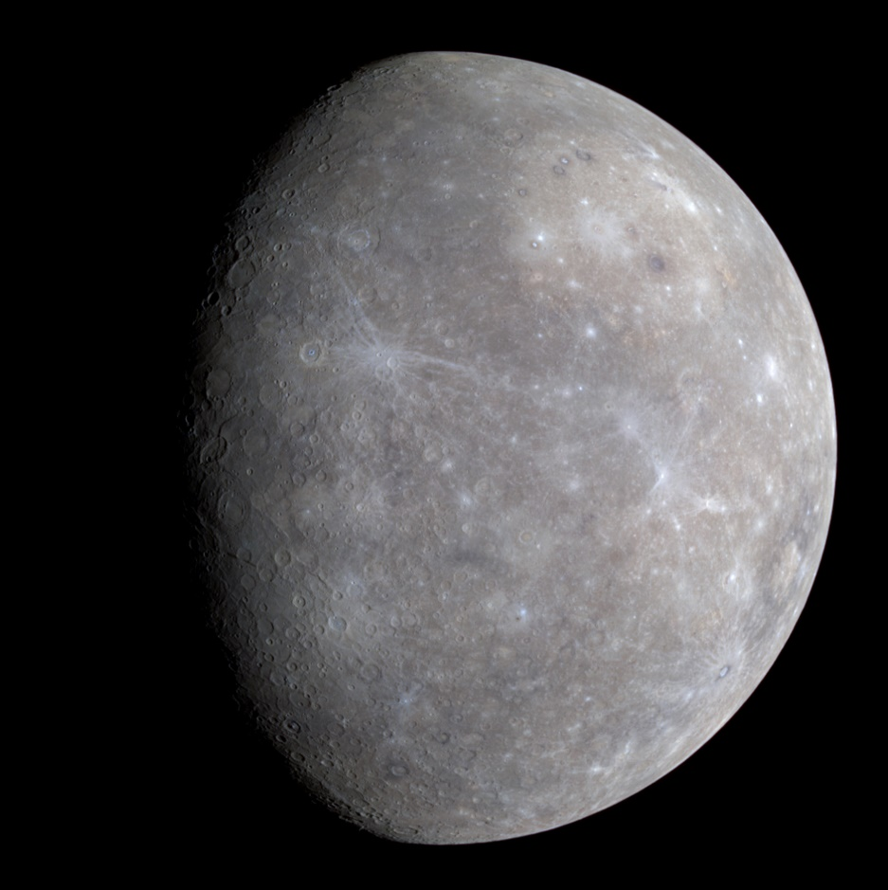

MERCURY

Slide 2
MERCURY

Slide 3
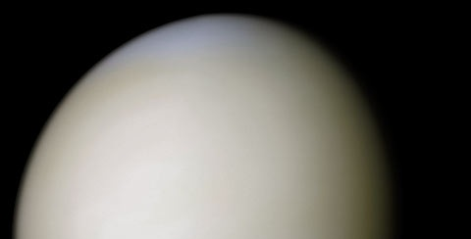
VENUS

Slide 4
VENUS

Slide 5
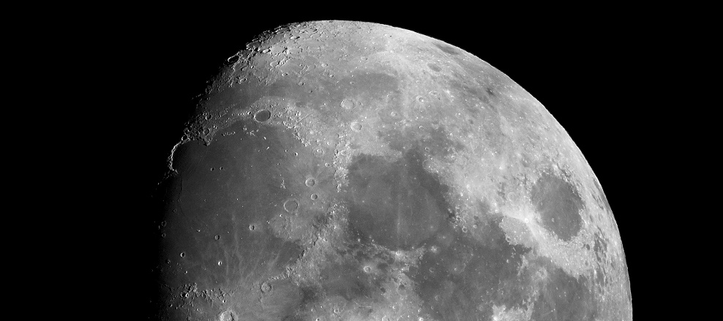
MOON

Slide 6
MOON

Slide 7
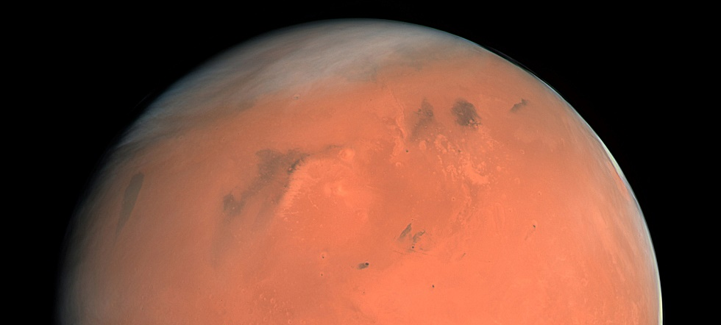
MARS

Slide 8
MARS

Slide 9
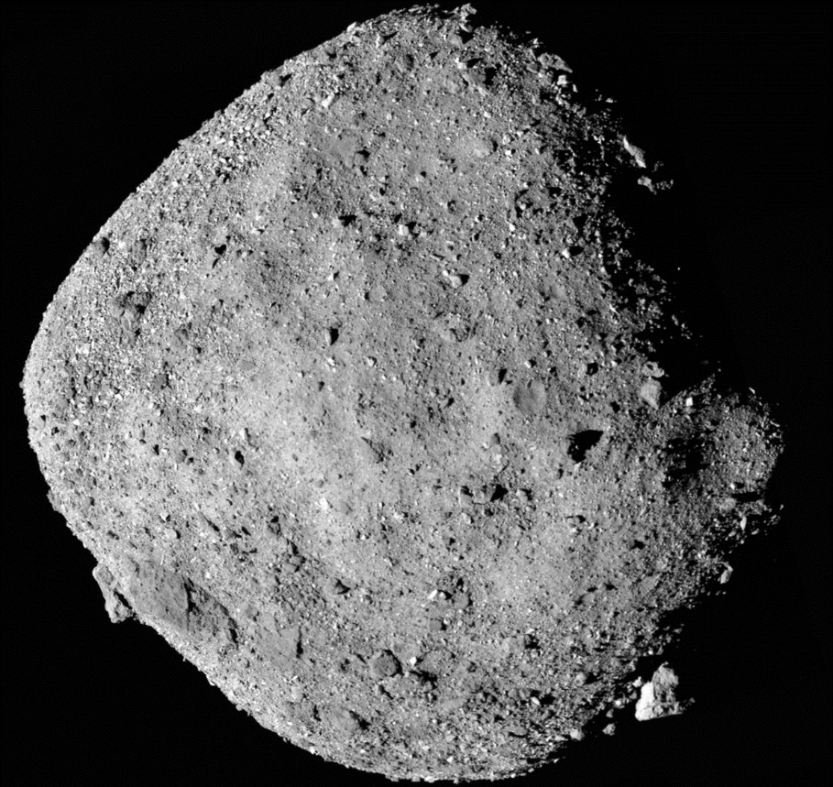
BENNU

Slide 10
BENNU

Slide 11
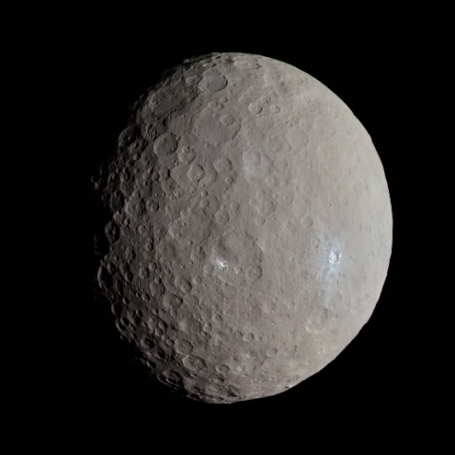
CERES

Slide 12
CERES

Slide 13
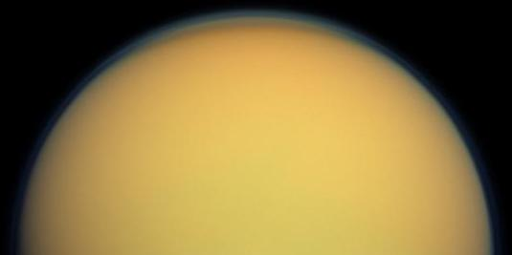
TITAN

Slide 14
TITAN

Slide 15
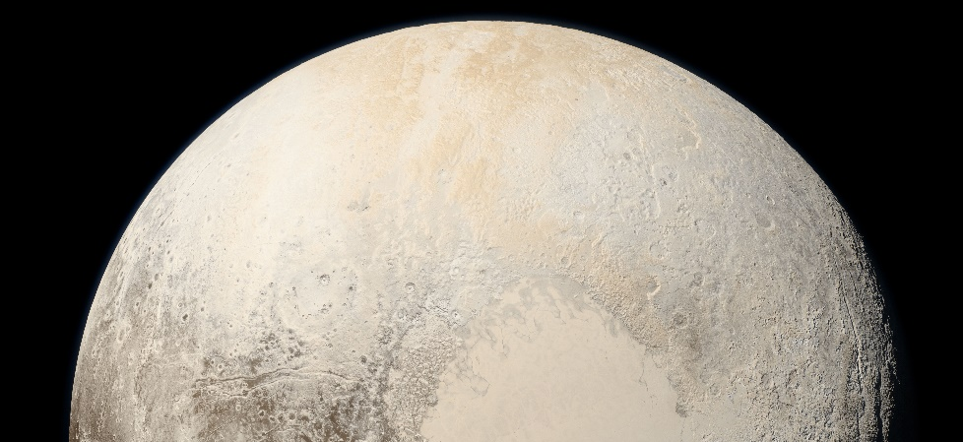
PLUTO

Slide 16
PLUTO

